Slide 1


Муниципальное бюджетное дошкольное образовательное учреждение детский сад № 9 г. Амурска Амурского муниципального района Хабаровского края
Создание условий в ДОУ по формированию предпосылок математической грамотности у детей старшего дошкольного возраста
Петрухина Ульяна Викторовна,
заместитель заведующего по ВОП

Slide 2
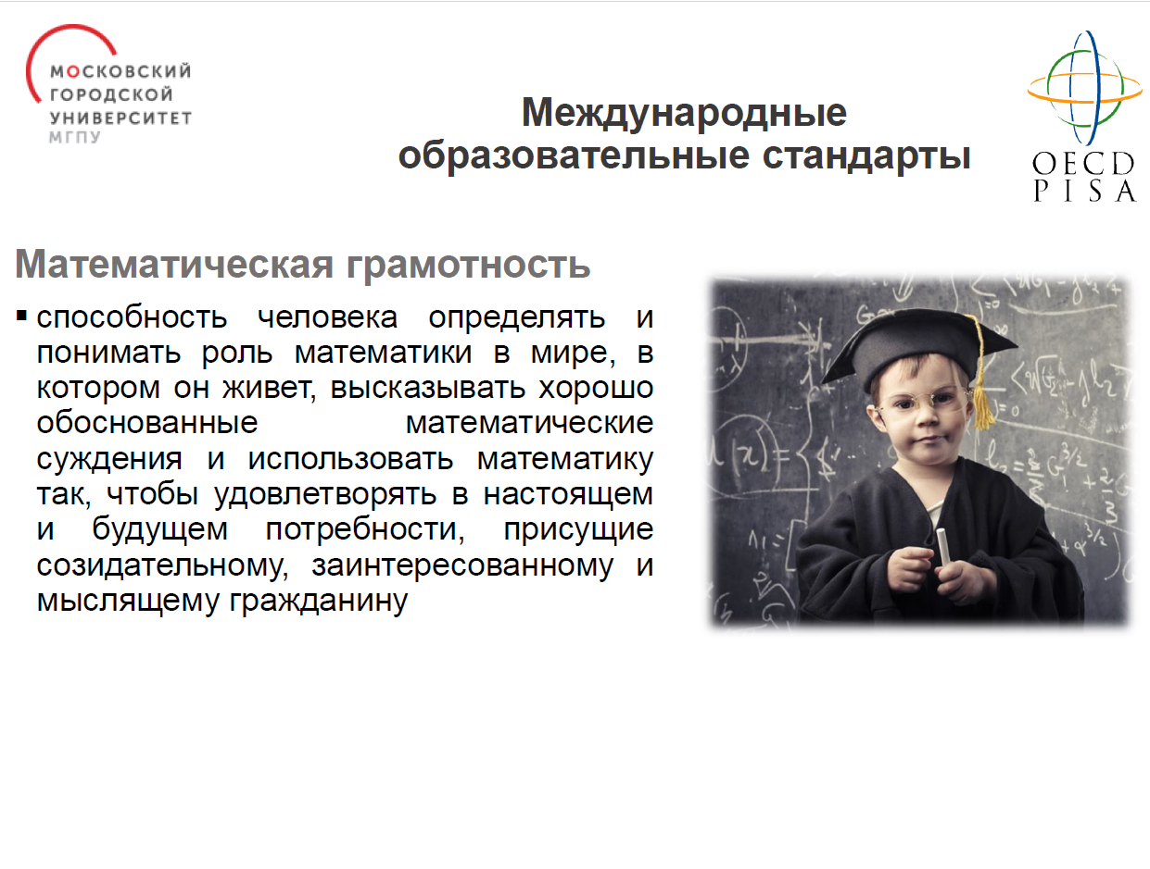
Математическая грамотность дошкольника – это способность применять математические знания и умения для решения математических проблем в разнообразных контекстах реального мира.

Slide 3
Содержательные линии по формированию математических представлений у дошкольников согласно ФГОС ДО
Числа, Счет
Величины
Простые арифметические задачи на сложение и вычитание;
Геометрические фигуры;
Ознакомление с пространственными и временными отношениями ;
Элементы логического мышления

Slide 4
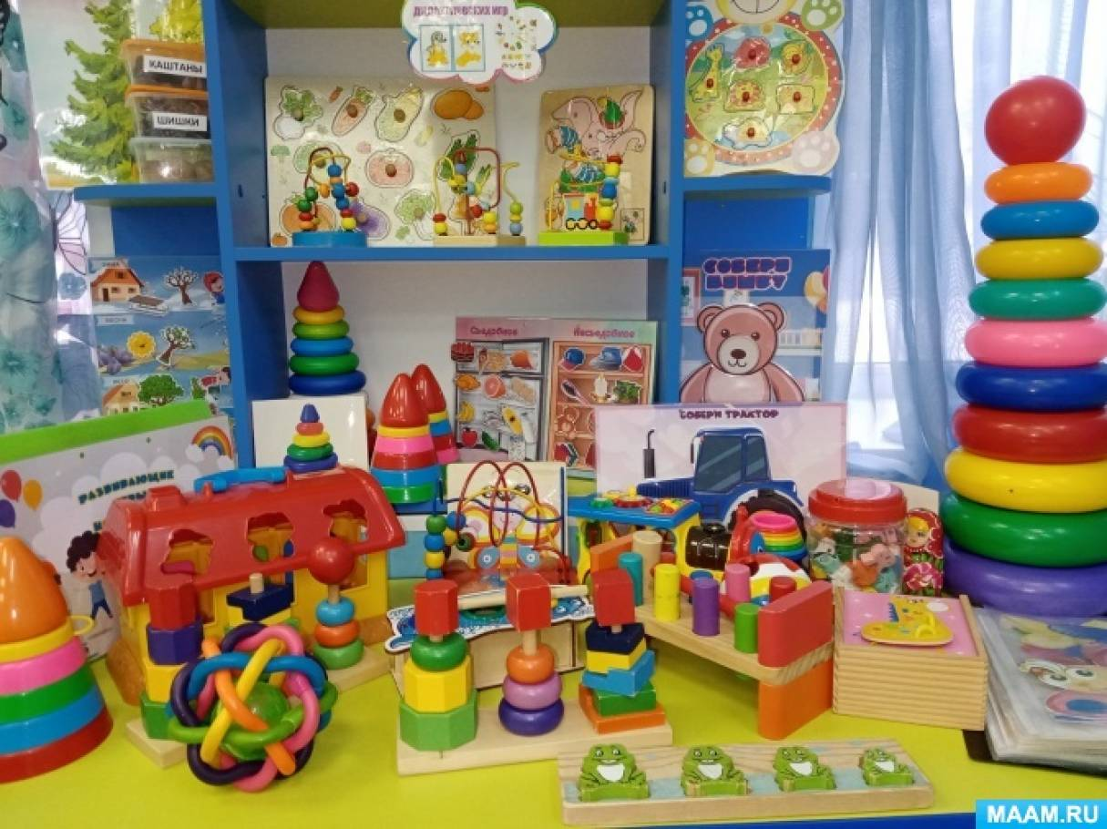
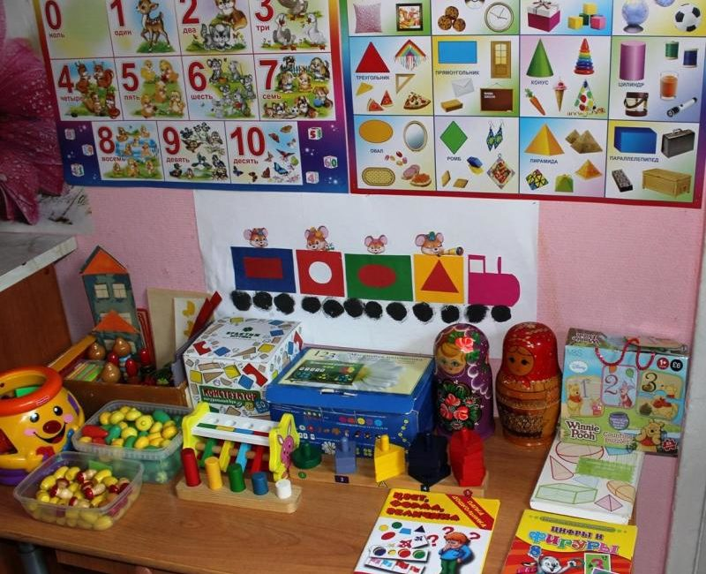
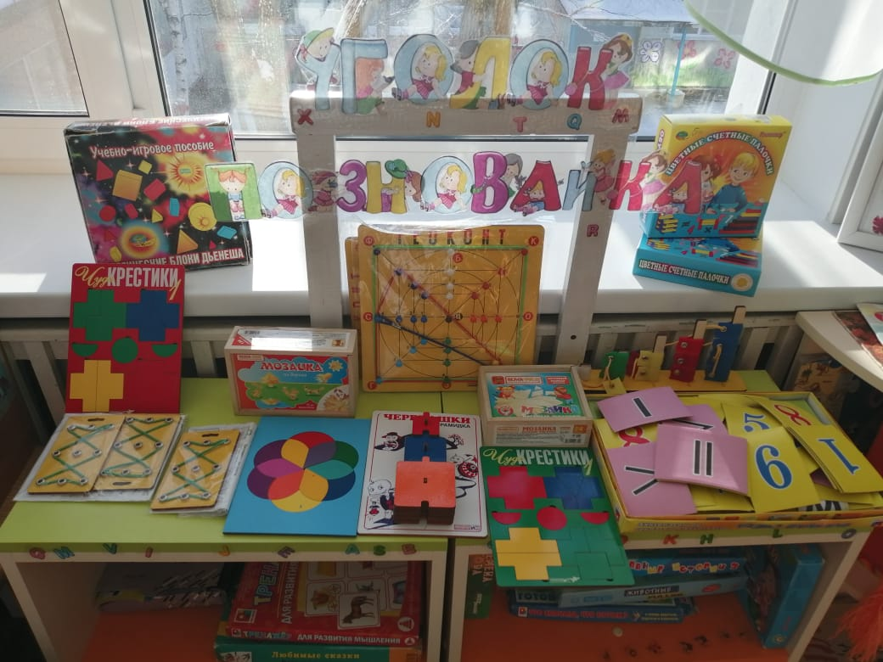
Центры математического развития

Slide 5
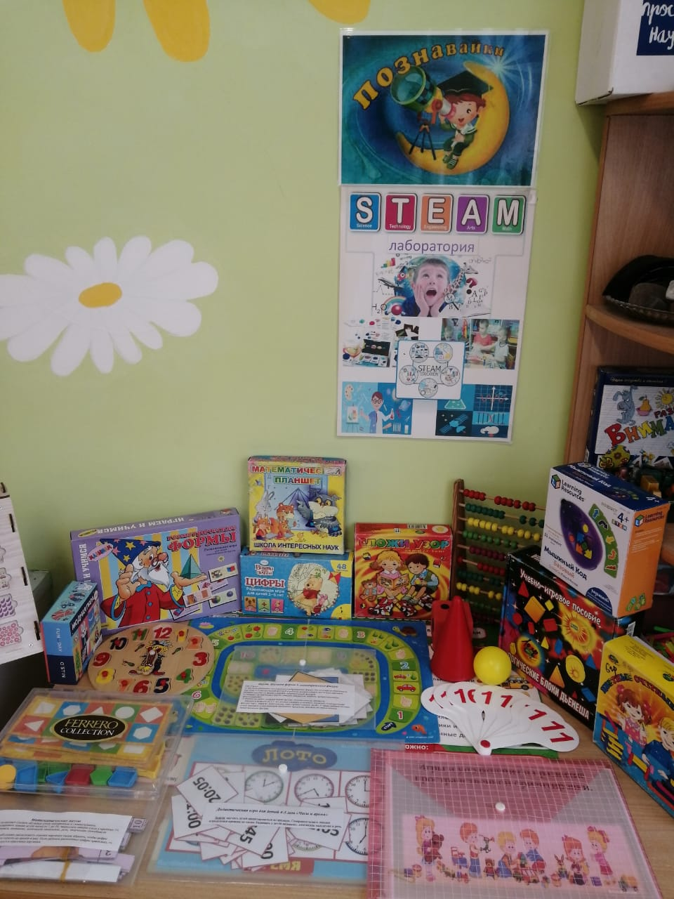
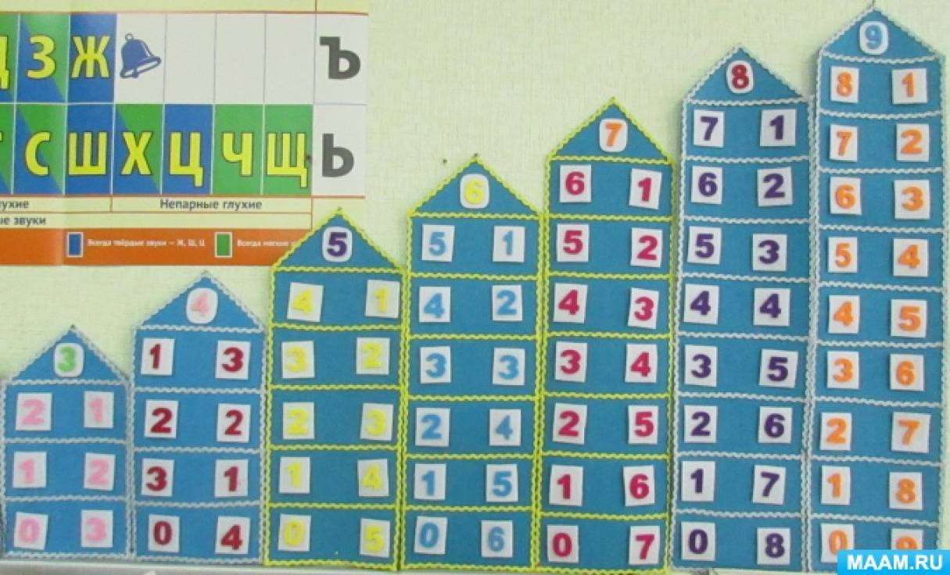
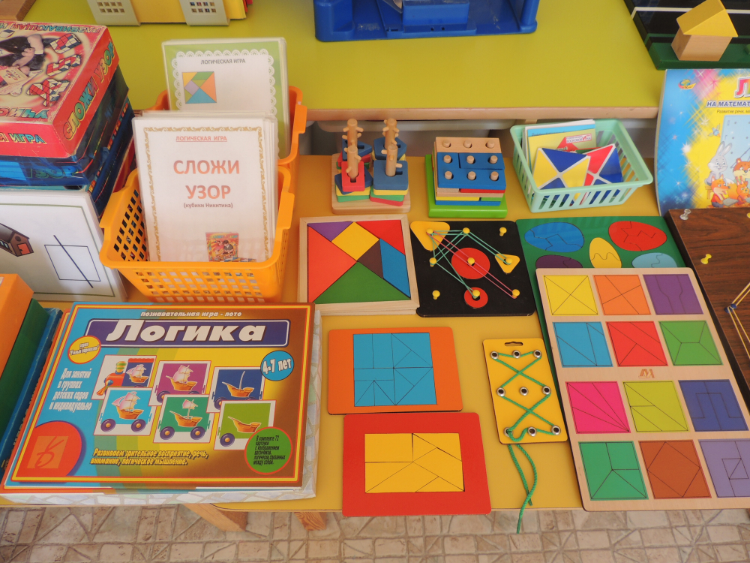
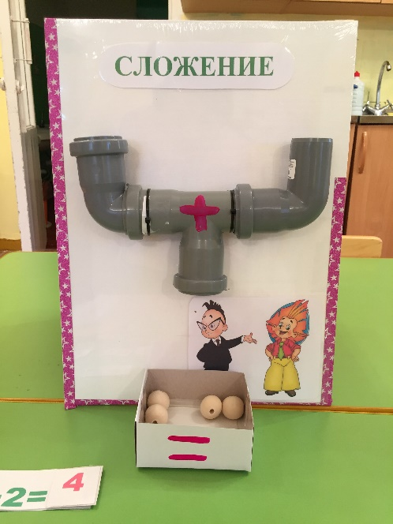
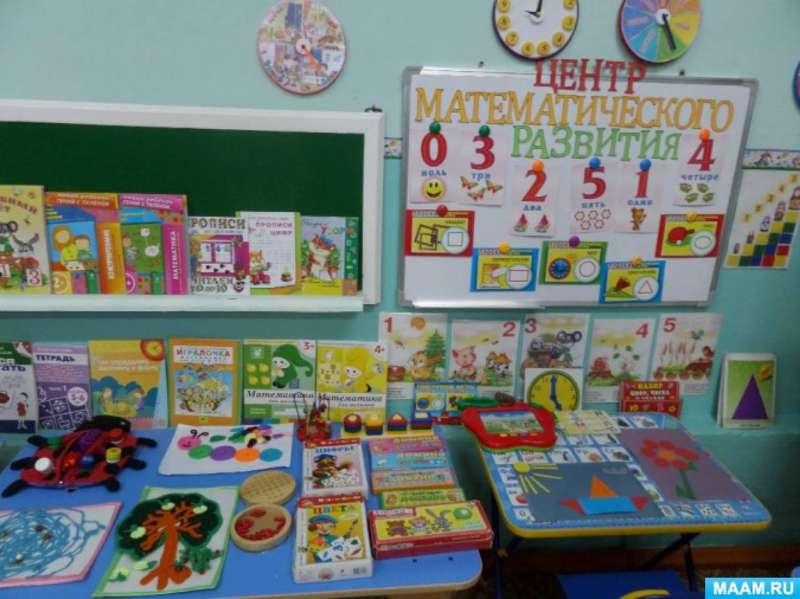
Наглядно-демонстрационный материал

Slide 6









Slide 7


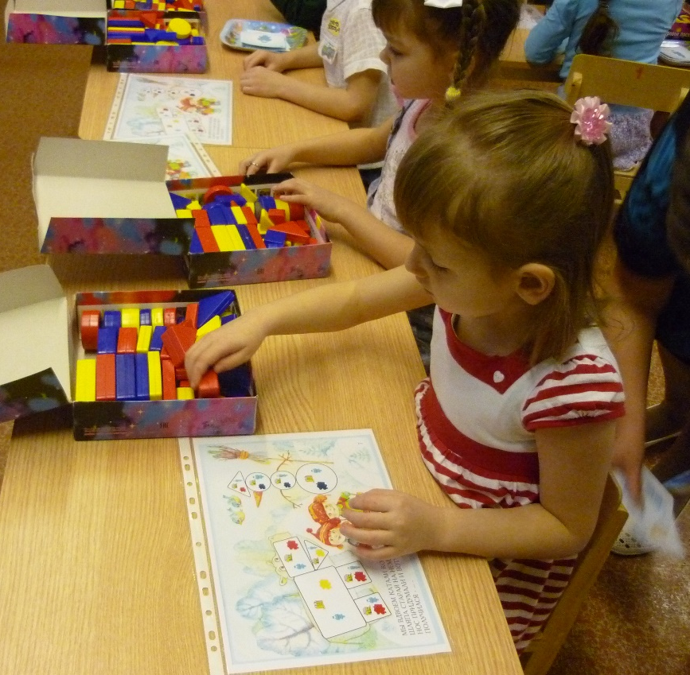

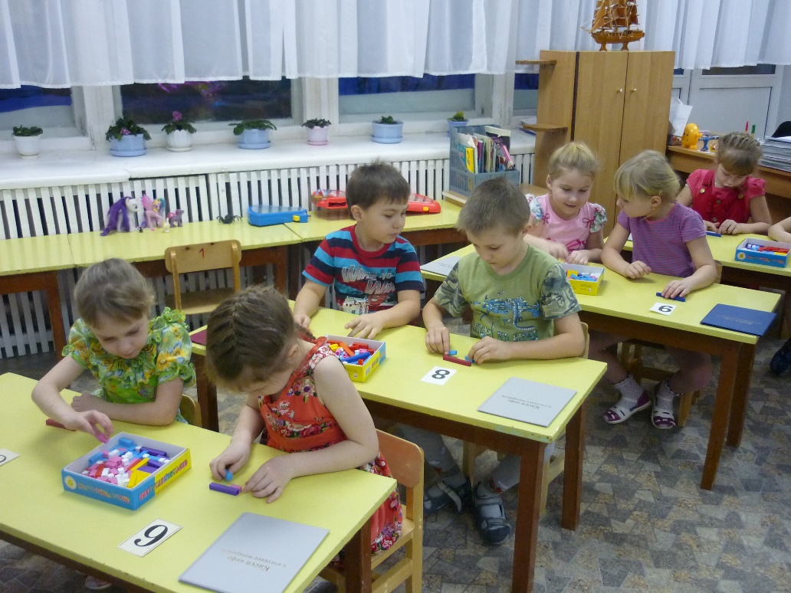

Slide 8

